Slide 1
redux, react-redux, redux-saga
Last react study

Slide 2
redux
flux design

Slide 3
Lifting State Up

Slide 4
Lifting State Up
장점
1.모듈화가 가능하다. 통째로 덜어내서 붙혀넣기를 해도 잘 작동한다.
2.책임소지가 명확해서 디버깅이 한정된다.(쉽다곤 안했다.)
단점
1.이벤트로 인한 함수가 너무 많이 호출된다.
2.깊이 깊어지면 디버깅이 어렵고 귀찮아진다.
3.필요없는 값이 복제가 일어난다.
4.코딩하기 빡세다.

Slide 5
Lifting State Up은 최상위 노드를 정해야 코딩이 편해지는데 실제로 최상위라는 개념이 계속 바뀔 위험이 있어서 불편하다.
-개인 경험담

Slide 6
이를 개선하기 위한 flux 디자인.
그리고 이 디자인을 일부 차용한 redux

Slide 7
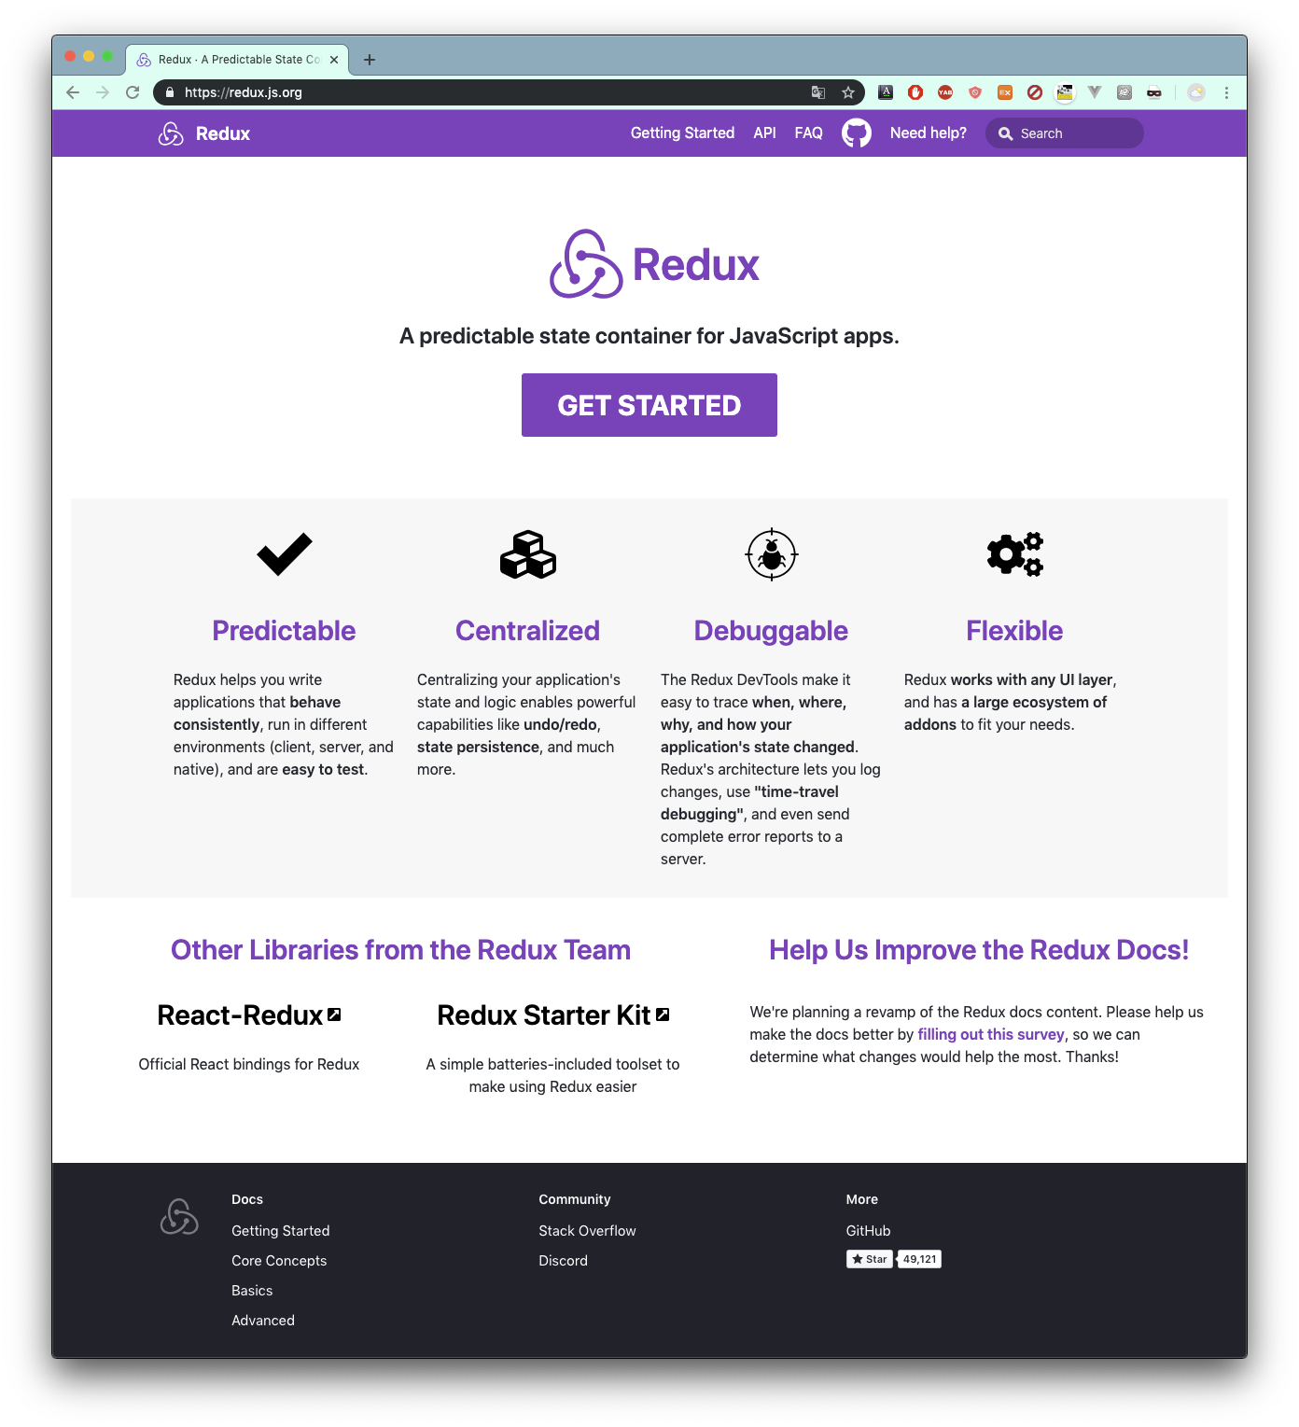
https://redux.js.org/
공식 홈피
https://github.com/justkukaro/react-test-project/tree/master/redux
예제 코드 다운받아서 실행시키면 됩니다.
Redux 설치는 당연히 npm install –save redux

Slide 8
먼저 actions와 reducers를 만든다.

Slide 9
// reducers/index.js import {ADD, SUB} from '../actions' import {combineReducers} from 'redux' const initState = { number: 0, }; const data = (state = initState, action) => { switch (action.type) { case ADD: return Object.assign({}, state, { number: state.number + 1 }); case SUB: return Object.assign({}, state, { number: state.number - 1 }); default: return state; } }; const App = combineReducers({ data }); export default App;
// actions/index.js export const ADD = 'ADD'; export const SUB = 'SUB'; export const add = () => { return { type: ADD } }; export const sub = () => { return { type: SUB } };

Slide 10
const data = (state = initState, action) => { switch (action.type) { case ADD: return Object.assign({}, state, { number: state.number + 1 }); case SUB: return Object.assign({}, state, { number: state.number - 1 }); default: return state; } };
reducers는 actions별로 작업을 처리하는 일종의 dispatcher이다.

Slide 11
// src/index.js import React from 'react'; import ReactDOM from 'react-dom'; import App from './App'; import './index.css'; import {createStore} from 'redux'; import reducers from './reducers'; const store = createStore(reducers); const render = ()=> { ReactDOM.render( <App store={store}/>, document.getElementById('root’) ); }; store.subscribe(render); render();
그리고 src/index.js에서 아래처럼 코드를 바꿔준다.
마지막에 subscribe구문이 새로 추가됬는데 왜 그렇냐면
저 구문없이 동작하면 화면이 재렌더링이 되지않고 값만 바뀐다.
중요한점은 index.js에서부터 시작해서 모든 자식에게 store={store}구문을 컴포넌트마다 넣어줘야한다. 자식에게 물려줘야함.

Slide 12
// App.js import React, {Component} from 'react' import AddButton from './AddButton' import SubButton from './SubButton' class App extends Component { constructor(props) { super(props); } render() { return ( <div className="App"> <span>{this.props.store.getState().data.number}</span><br/> <AddButton store={this.props.store}/><SubButton store={this.props.store}/> </div> ); } } export default App;
Redux에서 가져올때 사용할 코드

Slide 13
// AddButton.js import React, {Component} from 'react'; import {add} from './actions' class AddButton extends Component { constructor(props) { super(props); } render() { return ( <input value={'+'} type="button" onClick={this.addNumber}/> ) } addNumber = () => { this.props.store.dispatch(add()); } } export default AddButton;
Redux에서 이벤트 바인딩 할때는 내부에서 dispatch용 함수를 따로 만들어 줘야한다.
아니면 익명함수를 붙히던가.

Slide 14
예제는 그냥 +누르면 숫자 올라가고
-누르면 숫자 내려가는 예제

Slide 15
react-redux
improve of redux

Slide 16
기존 redux구조의 특징
장점
1. 코드짜기 훨씬 편하다.
2. 디버깅하기가 아주 편하다.
단점 1. 모듈화하기가 어렵다.
2. redux식으로 코드를 전반적으로 수정해야한다.

Slide 17
요즘 대세?
요즘 대세는 프론트엔트 컴포넌트들은 presentational하게 만든다.
즉 내부에 상태가 없고 상태는 일괄적으로 store(redux, mobx, vuex)등에서 관리를 하는게 트랜드이다.
하지만 redux는 이 구조에도 적합하지 않은게 내부에서 redux용 함수를 또 만들어줘야한다.
이는 완전히 presentational하다고 볼 수 없는데 redux와 컴포넌트를 직접연결함으로써 presentational하게 만드려고 한 것 같다.
(설명이 어려운데 대충 예제보고 이해하면 될듯)
참고로 vue의 vuex에서는 이미 mapMutations와 mapGetters로 지원하고 있는 기능

Slide 18
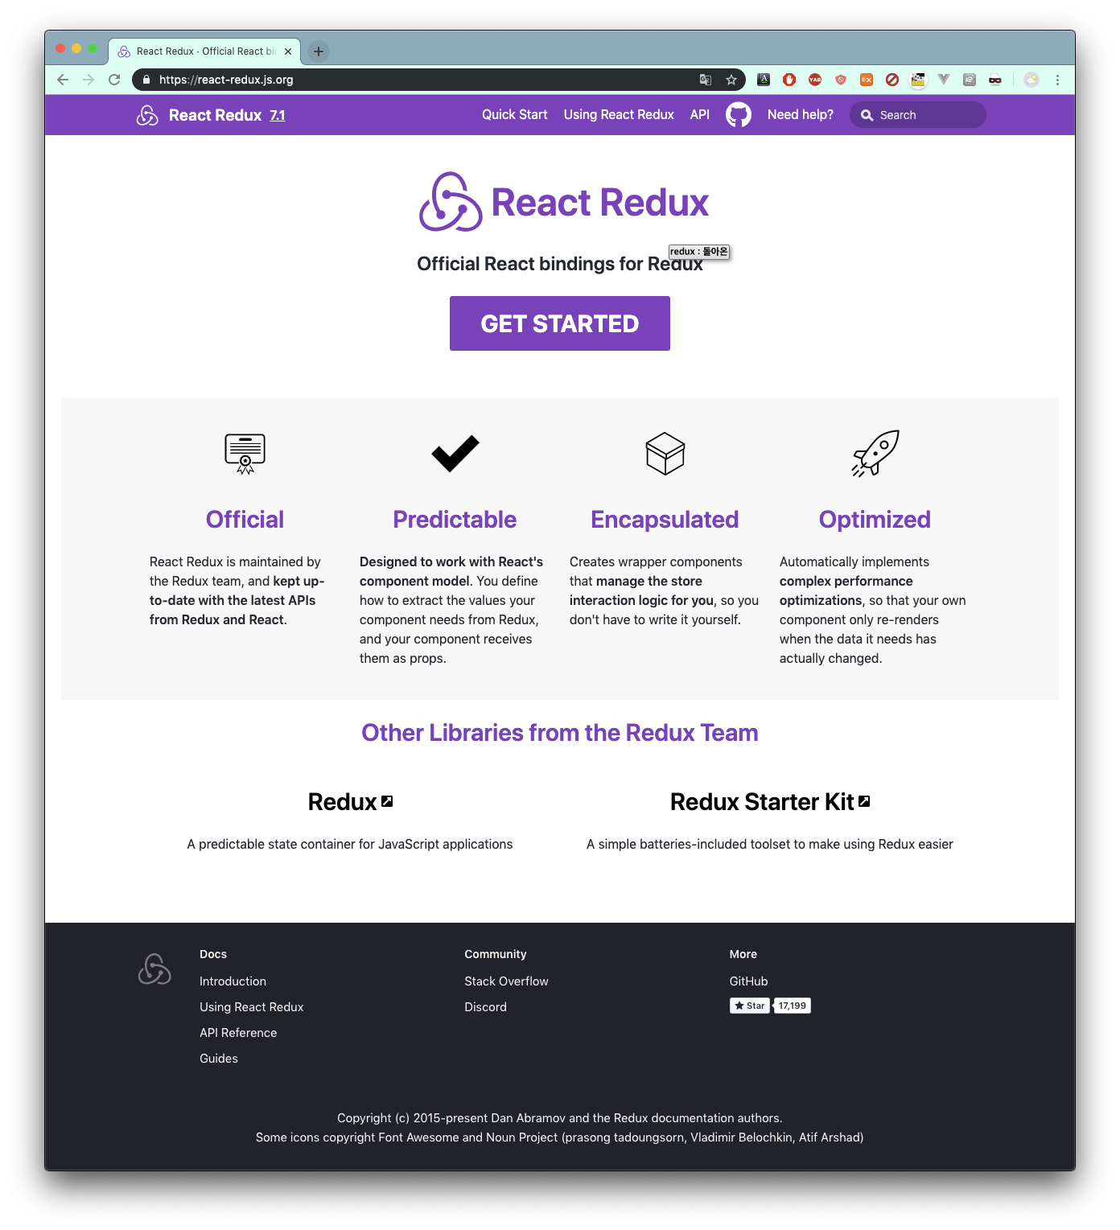
https://react-redux.js.org/
공식 홈피
https://github.com/justkukaro/react-test-project/tree/master/react-redux
예제 코드 다운받아서 실행시키면 됩니다.
React-redux 설치는 당연히 npm install –save react-redux

Slide 19
기존 코드와 대비해서 수정해보자.
왼쪽이 redux, 오른쪽이 react-redux

Slide 20
connect
해당 컴포넌트에 redux를 연결한다.
1번은 변수랑 연결,
2번은 디스패쳐와 연결,
3번과 4번은 거의 안쓰므로(예제도 거의 없음) 공식 홈피참조 바람

Slide 21
// src/index.js import React from 'react'; import ReactDOM from 'react-dom'; import App from './App'; import './index.css'; import {createStore} from 'redux'; import {Provider} from 'react-redux' import reducers from './reducers'; const store = createStore(reducers); const render = () => { ReactDOM.render( <Provider store={store}> <App /> </Provider>, document.getElementById('root’) ); }; store.subscribe(render); render();
// src/index.js import React from 'react'; import ReactDOM from 'react-dom'; import App from './App'; import './index.css'; import {createStore} from 'redux'; import reducers from './reducers'; const store = createStore(reducers); const render = ()=> { ReactDOM.render( <App store={store}/>, document.getElementById('root’) ); }; store.subscribe(render); render();

Slide 22
Provider의 역활
Provider로 감싸게 되면 더 이상 store를 체이닝할 필요가 없어진다.
이 구문은 이 프로젝트가 redux를 전체적으로 사용됨을 알리는 거라고 생각해보 무방.

Slide 23
// App.js import React, {Component} from 'react' import {connect} from 'react-redux' import AddButton from './AddButton' import SubButton from './SubButton' class App extends Component { render() { return ( <div className="App"> <span>{this.props.number}</span><br/> <AddButton/><SubButton/> </div> ); } } let mapStateToProps = (state, /*ownProps*/) => { return { number: state.data.number, }; }; App = connect(mapStateToProps, null)(App); export default App;
// App.js import React, {Component} from 'react' import AddButton from './AddButton' import SubButton from './SubButton' class App extends Component { render() { return ( <div className="App"> <span>{this.props.store.getState().data.number}</span><br/> <AddButton store={this.props.store}/>
<SubButton store={this.props.store}/> </div> ); } } export default App;

Slide 24
mapStateToProps
달라진건 span태그에 선언한게 props라는 점이다.
분명 부모에 컴포넌트에서 number라는 props를 내려준 적이 없다.
이는 사실 최종 props(혹은 가짜 props)이다.
이제 redux에서 불러올 녀석도 props라는 이름을 정한다.
두번째 파라메터로 ownProps가 주석처리 되어있다.
이 때 ownProps는 App 컴포넌트 내의 진짜 props를 의미한다.
진짜 props가 뭔지는 아래에 후술.

Slide 25
// AddButton.js import React, {Component} from 'react'; import {connect} from 'react-redux'; import {add} from './actions' class AddButton extends Component { render() { return ( <input value={'+'} type="button" onClick={this.props.addNumber}/> ) } } let mapDispatchToProps = (dispatch, /*ownProps*/) => { return { addNumber: () => dispatch(add()) }; }; AddButton = connect(null, mapDispatchToProps)(AddButton); export default AddButton;
// AddButton.js import React, {Component} from 'react'; import {add} from './actions' class AddButton extends Component { render() { return ( <input value={'+'} type="button" onClick={this.addNumber}/> ) } addNumber = () => { this.props.store.dispatch(add()); } } export default AddButton;
SubButton.js도 똑같이 수정됨

Slide 26
MapDispatchToProps
달라진건 span태그에 선언한게 props라는 점이다.
분명 부모에 컴포넌트에서 number라는 props를 내려준 적이 없다.
이는 사실 최종 props(혹은 가짜 props)이다.
이제 redux에서 불러올 녀석도 props라는 이름을 정한다.
두번째 파라메터로 ownProps가 주석처리 되어있다.
이 때 ownProps는 App 컴포넌트 내의 진짜 props를 의미한다.
진짜 props가 뭔지는 아래에 후술.

Slide 27
MergeProps
App = connect(mapStateToProps, null, (stateProps, dispatchProps, ownProps) => { console.log(stateProps, dispatchProps, ownProps); return { number: stateProps.number + 10 }; } )(App);

Slide 28
먼저 화면에 11이 출력됬지만 stateProps(실제로 redux에 저장되어 있는 state)는 1이라는 점이다.
위 코드로 stateProps에서 number에 10을 더했지만 실제 redux저장소에는 영향을 안미친다.
그런데 실제 컴포넌트의 props역시 빈 오브젝트이다.
그럼 우리가 선언하는 this.props.number의 정체가 뭘까? 위에서도 언급했지만 이는 실제 props가 아니라 최종 props이다. 다른 말로는 가짜 props이다.
react-redux를 쓰면서 쓰는 props들은 코딩의 편함을 위해서, 원자 구조를 지키기 위해서 만들어진 개념일 뿐,
실제로는 진짜로 props는 아닌, 문법적 설탕이라는 것이다.

Slide 29



각각의 장단점 지표(개인 주관) – 서로 토의 좀 ㅎ
컴포넌트화
낮은 복잡도
순수 react
react-redux
순수 redux

Slide 30
redux-saga
redux event handler

Slide 31
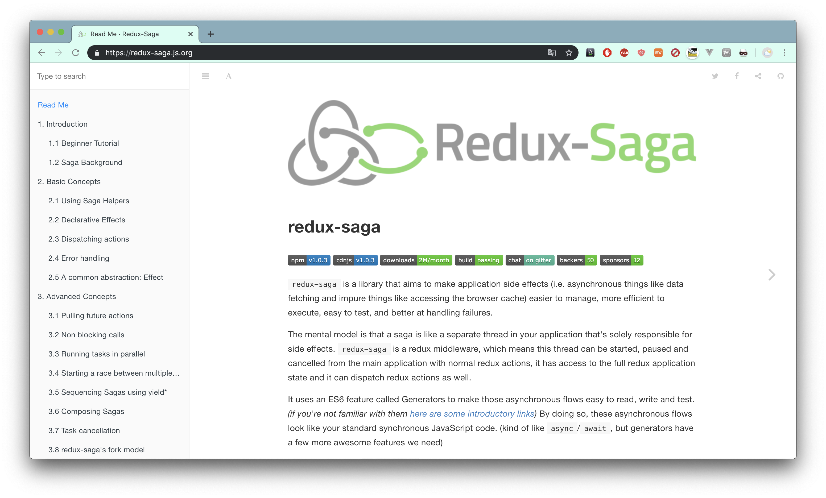
https://mskims.github.io/redux-saga-in-korean/ 한국 공식 홈피
Redux-saga 설치는 당연히 npm install –save redux-saga

Slide 32
Redux-saga가 뭔지?
redux-saga는 redux에서 사용하는 이벤트 핸들러인데 주로 비동기 콜을 처리할 때 많이쓴다.
더 정확히 보이면 대부분의 예시들이나 상황에서 비동기 콜을 할때는 거의 redux-saga를 쓰더라.
안쓰고도 가능은 한데 그러면 원자구조로 짰을 경우에 원자 구조를 꺠야한다.
태생적으로 쌩 redux reducers안에서 굴리기는 타이밍을 맞추기 힘들다.(마지막 문장은 내 주관)
대부분 redux사용자들의 의견을 조합해보면 redux-saga는 필수인듯
참고로 redux-saga는 제네레이터 기반으로 구성함. 그 이해도가 필요함.

Slide 33
https://github.com/justkukaro/react-test-project/tree/master/redux-saga-test
예제 react+react-redux+redux-saga 프로젝트
https://github.com/justkukaro/react-test-project/tree/master/testserver
테스트 api서버, nodejs로 만들었는데 그냥 npm install 하고 npm run start하면됨,
포트는 4321이고 (/)를 호출하면 숫자 1000이하를 num이라는 key로 single json 반환

Slide 34
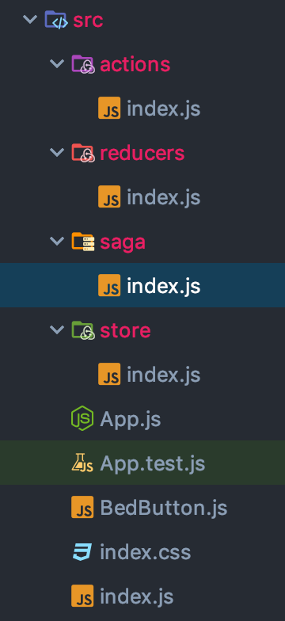
프로젝트의 구조
크게 바뀐거 없고 saga만 추가됨

Slide 35
// actions/index.js export const CALL_DATA = 'CALL_DATA'; export const CALL_DATA_SUCCESS = 'CALL_DATA_SUCCESS'; export const CALL_DATA_FAIL = 'CALL_DATA_FAIL'; export const callData = () => { return { type: CALL_DATA } }; export const callDataSuccess = (data) => { return { type: CALL_DATA_SUCCESS, data } }; export const callDataFail = () => { return { type: CALL_DATA_FAIL } };
요청할 call이 비동기면 3종류를 만들어야함.
요청,요청성공,요청실패

Slide 36
// reducers/index.js import {CALL_DATA, CALL_DATA_SUCCESS, CALL_DATA_FAIL} from '../actions' import {combineReducers} from 'redux' const initState = { number: 0, }; const data = (state = initState, action) => { switch (action.type) { case CALL_DATA: return {...state}; case CALL_DATA_SUCCESS: state.number = action.data['num']; return {...state}; case CALL_DATA_FAIL: return {...state}; default: return {...state}; } }; const App = combineReducers({ data }); export default App;
Dispatcher(reducer)에 각각을 처리하는데 이 때 일반 요청은 아무처리않하고 넘기면됨.

Slide 37
//store/index.js import createSagaMiddleware, { END } from "redux-saga"; import {applyMiddleware, compose, createStore} from "redux"; import rootReducer from '../reducers'; const saga = createSagaMiddleware(); export function configureStore(initialState) { const store = createStore( rootReducer, initialState, compose( applyMiddleware(saga), ) ); store.runSaga = saga.run; store.close = () => store.dispatch(END); return store; }
Store는 기존에 index.js에 있던 store루틴을 옮긴거에 불과하다.
그리고 이번에는 saga를 붙혀줘야하는데 compose, 그리고 밑에 run saga로 붙혀준다.

Slide 38
//saga/index.js import { call, spawn, put, takeEvery } from "redux-saga/effects"; import axios from "axios"; import {CALL_DATA, callDataFail, callDataSuccess} from "../actions"; function* fetchCallData() { const { data } = yield axios.get("http://localhost:4321"); try { yield put(callDataSuccess(data)); } catch (error) { yield put(callDataFail(data)) } } function* watchCall() { yield takeEvery(CALL_DATA, fetchCallData); } export default function* root() { yield spawn(watchCall); }
실제 비동기 콜은 saga에서 처리,
Saga는 이벤트 핸들러라고 했는데 watch가 이벤트를 감지한다.
우리는 CALL_DATA를 감지하면 fetchCallData를 실행, 그 다음 비동기 요청을 하고 성공하면 성공콜을, 실패하면 실패콜을 보낸다

Slide 39
// src/index.js import React from 'react'; import ReactDOM from 'react-dom'; import App from './App'; import './index.css'; import {Provider} from 'react-redux' import saga from './saga' import {configureStore} from './store' const store = configureStore(); store.runSaga(saga); const render = () => { ReactDOM.render( <Provider store={store}> <App /> </Provider>, document.getElementById('root') ); }; store.subscribe(render); render();
마지막으로 index.js에서 동작
그리고 예제를 실행하면 됨

Slide 40
Redux-saga가의 장점
Redux saga를 쓰게 되면 action이 바로 reducer로 가는게 아니라 saga로 간다.
Saga에서 다시 action을 일으키고 그게 다시 reducer로 가는 구조.
비동기 콜이 saga에 모여있어서 관리하기 편하고 원자구조를 잘 지킬 수 있다(단순 내 생각)

